Slide 1

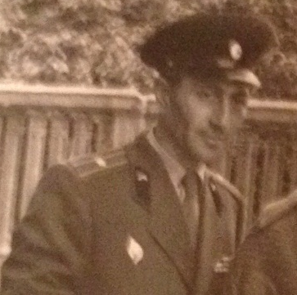
Чолах
Владимир Аронович
(17.10.1922 – 22.07.1979)
прадедушка
учащихся нашей школы
Говоркова Евгения, Говоркова Кирилла,
Чолах Марка

Slide 2
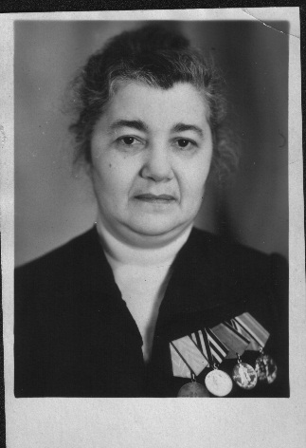
Чолах
Либерия Ильинична (30.11.1922 - 26.05.2010)
прабабушка
учащихся нашей школы
Говоркова Евгения, Говоркова Кирилла,
Чолах Марка

Slide 3
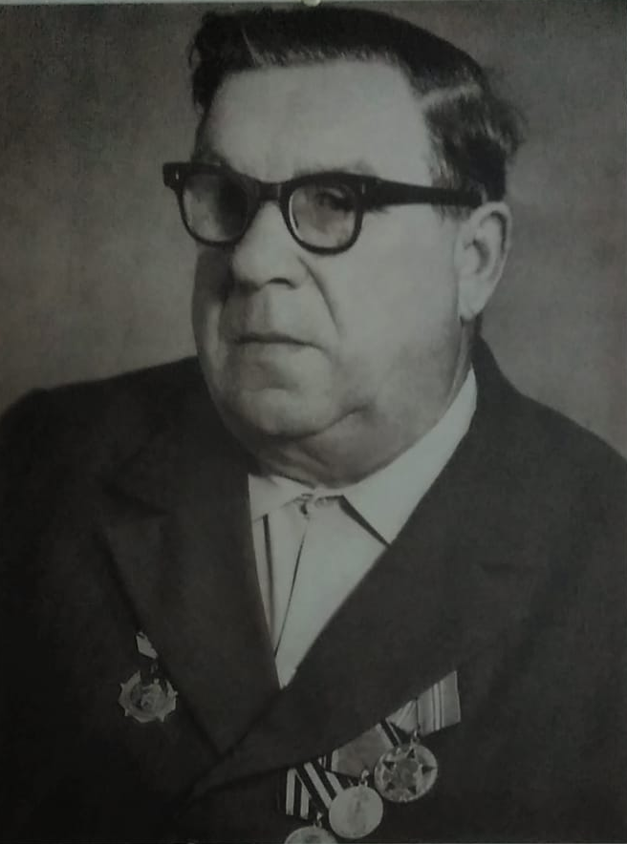
Третьяков Михаил Илларионович
рядовой
прадедушка
учащегося нашей школы
Вдовина Виталия

Slide 4
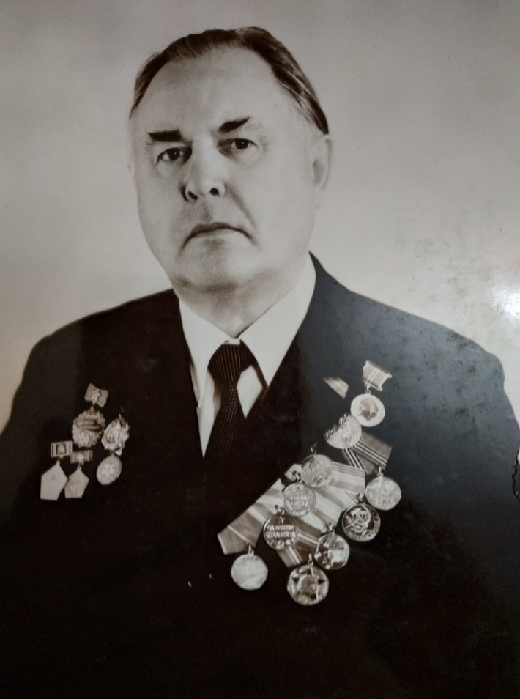
Бутрин Николай Степанович
09.03.1919 – 31.05.2011
прадедушка
учащейся нашей школы
Вдовиной Алины

Slide 5
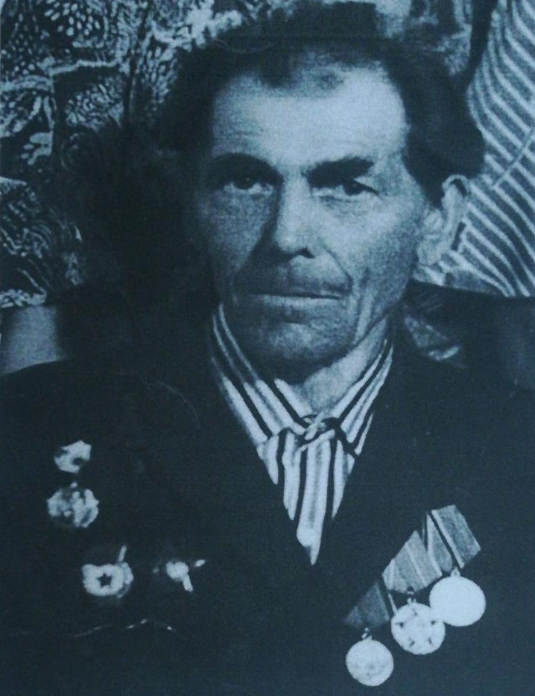
Соломин
Родион Родионович
09.07.1916 – 21.01.1979
прадедушка
учащегося нашей школы
Шестопалова Матвея

Slide 6
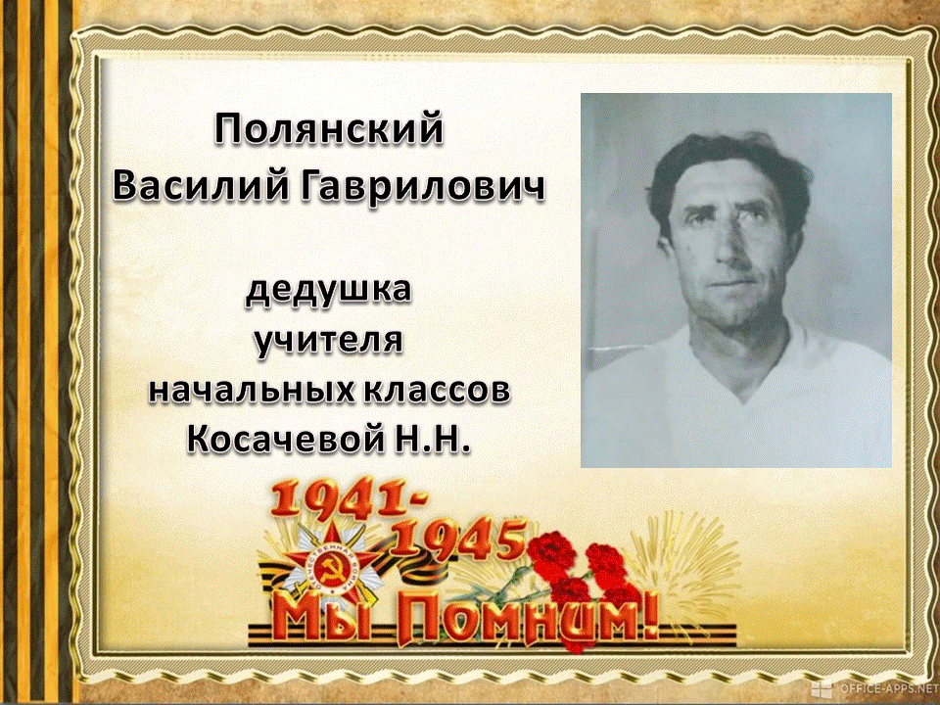
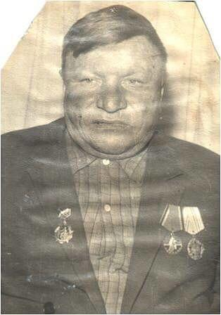
Хмаренко
Кузьма Семёнович
рядовой
прадедушка
учащейся нашей школы
Швориной Олеси

Slide 7
Хмаренко
Кузьма Семёнович
рядовой
прадедушка
учащейся нашей школы
Швориной Олеси

Slide 8
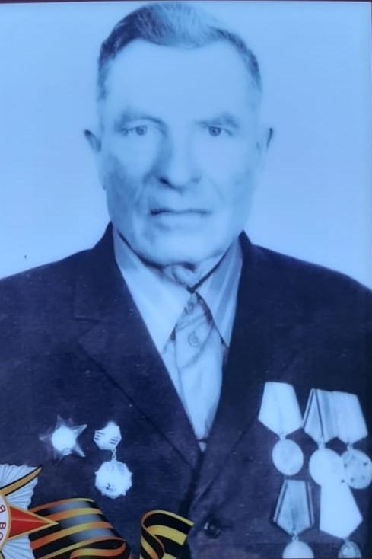
Голштейн
Пётр Ефимович
06.09.1914-27.01.1997г.г.
Старший сержант, командир отделения Артиллерийского полка
прадедушка
учащегося нашей школы
Скобликова Егора

Slide 9
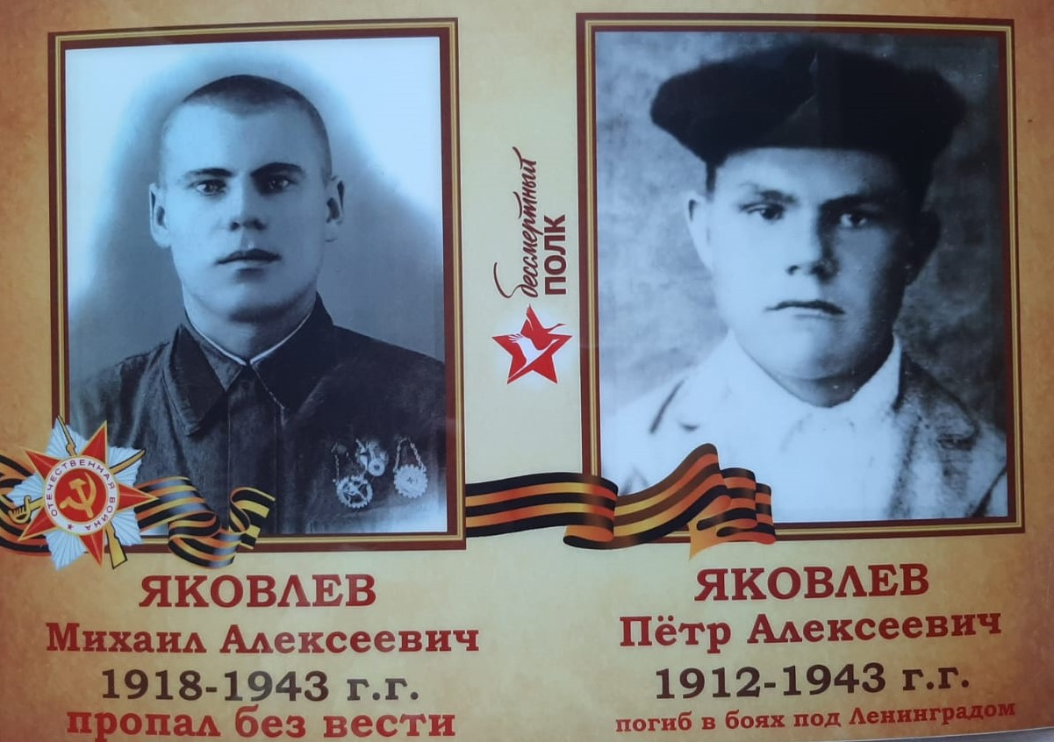
Яковлев
Михаил Алексеевич
1918-1943 г.г.
пропал без вести
прадедушка
учащегося нашей школы
Скобликова Егора

Slide 10
Яковлев
Пётр Алексеевич
1912-1943 г.г.
погиб в боях под
Ленинградом
прадедушка
учащегося нашей школы
Скобликова Егора

Slide 11
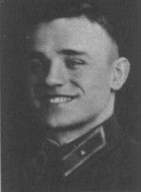
Касабян
Эмануел Арсентьевич
1918 - 07.07.1944 г.г.
дядя
учителя начальных
классов
Карапетян Н.С.

Slide 12
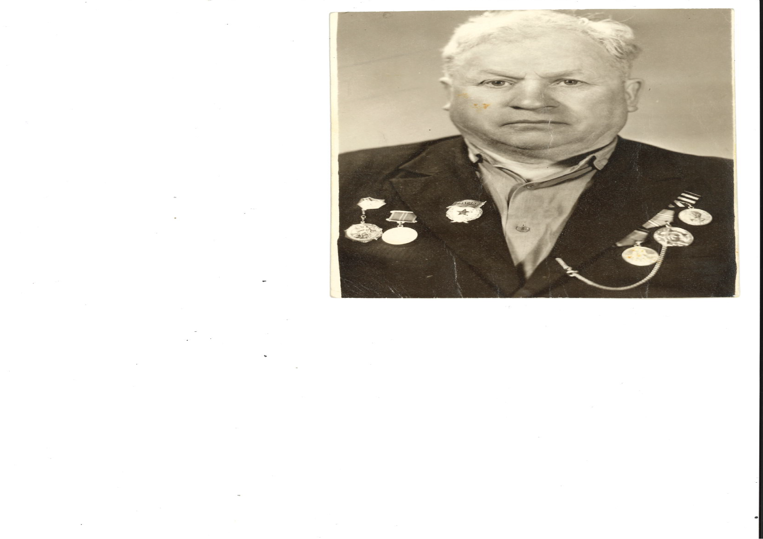
Суханьков
Михаил Макарович
01.01.1918-23.01.1988 г.г.
прадедушка
учащейся нашей школы
Осипенко Арины

Slide 13
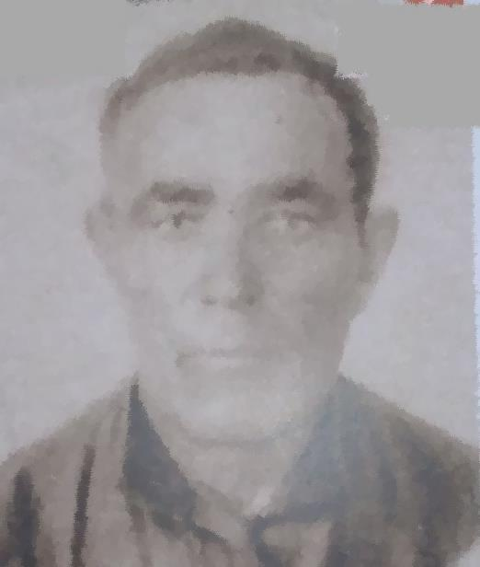
Кузнецов
Инноекнтий
Алексеевич
21.03.1904 – 10.09.1970
451 стрелковый полк
прадедушка
учащейся нашей школы
Брума Екатерины

